Slide 1


Факультет программной инженерии и компьютерной техники
Кафедра информатики и прикладной математики Направление подготовки 09.03.04 Программная инженерия
Факультет программной инженерии и компьютерной техники
Кафедра информатики и прикладной математики Направление подготовки 09.03.04 Программная инженерия
Infrastructure-as-a-Service (IaaS)
Cтуденты группы P3419:
Чудаков М. И.
Егоров А. Д.
Санкт-Петербург, 2019

Slide 2
Содержание
Введение
Что такое IaaS?
Принцип работы IaaS
Характеристики IaaS
Преимущества IaaS
Модели IaaS
Отличия IaaS от SaaS и PaaS
Когда стоит использовать IaaS?
Когда не стоит использовать IaaS?
Риски использования IaaS

Slide 3

Введение

Slide 4
Что такое IaaS?
IaaS (Infrastructure-as-a-Service) –
инфраструктура как услуга
Предоставляется как возможность использования облачной инфраструктуры для самостоятельного управления ресурсами обработки, хранения, сетями и другими фундаментальными вычислительными ресурсами

Slide 5
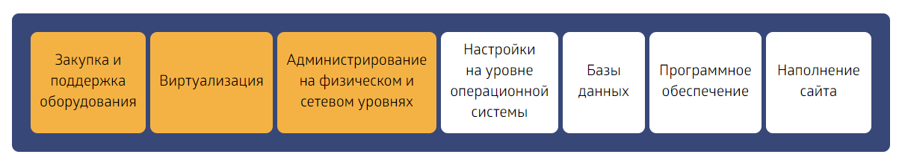
Принцип работы IaaS
Основными задачами IaaS-провайдера являются установка и обеспечение работоспособности оборудования и базового инфраструктурного программного обеспечения.

Slide 6
Характеристики IaaS
• Ресурсы распространяются в качестве услуги
• Существует возможность динамического расширения (и сокращения) объёмов потребляемых ресурсов
• Реализованы гибкие модели оплаты (например, оплата только за фактически потребленные ресурсы — модель pay as you go)
• Как правило, с одним физическим «железным» ресурсом работают несколько пользователей

Slide 7
Преимущества IaaS
• Унифицированная система управления
• Сервисы по запросу
• Взаимная совместимость

Slide 8
Модели IaaS
• Частное облако
• Публичное облако
• Общественное облако
• Гибридное облако

Slide 9
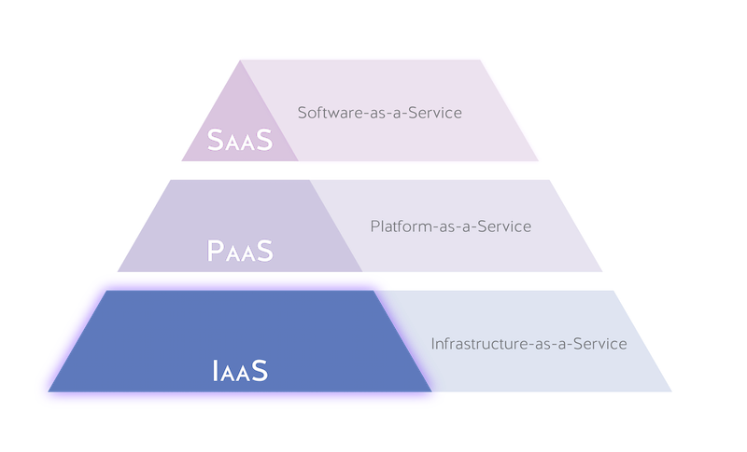
Отличия IaaS от SaaS и PaaS
Готовое
приложение
Среда выполнения для кода приложения и другие облачные службы
Виртуальный сервер и облачное хранилище

Slide 10
Отличия IaaS от SaaS и PaaS
 | Потребитель | Оказываемая услуга | Зона ответственности | Возможность изменений
IaaS | ИТ-отдел, разработчики приложений | Виртуальные сервера, облачное хранилище | Доступность виртуальных серверов | Минимальные ограничения по поддержи-ваемым ОС и приложениям
PaaS | Разработчики приложений | Платформа для запуска приложения, облачное хранилище | Доступность и производительность платформы | Минимальные ограничения по поддержи-ваемым ОС и приложениям
SaaS | Конечный пользователь | Приложение под ключ | Доступность и работоспособность приложения | Минимальные индивидуальные настройки

Slide 11
Когда стоит использовать Iaas?
• Потребность компании в ИТ-ресурсах не одинакова в разные моменты времени
• Компания — это стартап
• Организация быстро растет
• Существует потребность в снижении операционных издержек, в том числе на оборудование
• При запуске нового экспериментального направления бизнеса, которое нужно протестировать

Slide 12
Когда не стоит использовать Iaas?
• Если компания является игроком регулируемой отрасли, правила которой не разрешают хранение данных на серверах, не принадлежащих компании
• IaaS может не подойти тем компаниям, которым требуется высочайший уровень производительности — его проще достигнуть с помощью использования выделенных инфраструктурных ресурсов

Slide 13
Риски использования Iaas
• Риски проекта миграции
• Ошибочная оценка ожидаемого качества функционирования сервиса в облаке
• Риск нарушения непрерывности
• Риск нарушения SLA
• Снижение качества при недобросовестности провайдера
• Опасность утечки информации
• Риск потери данных
• Опасность прекращения деятельности провайдера

Slide 14
процесс принятия решений руководством.
Источники
https://ru.bmstu.wiki/IaaS_(Infrastructure-as-a-Service)
https://www.it-grad.ru/ebooks/iaas4business.pdf

